Slide 1
プログラム全体構成について
こちらは
ファシリテーター
事務局用スライドです
プログラムの流れ
達成状態
１
本日の趣旨説明／全体の流れ
本日の趣旨が理解され、安心した状態
２
アイスブレイク
固さがとれて徐々にワークに集中する状態
３
チームに分かれる ／ 席移動
緊張しつつも、次のワークにわくわくしている状態
４
ライフラインチャートの作成
１年の振り返り／学びと気づきを再認識
５
タニモクワークの説明／タニモクワーク
お互いの成功体験／失敗体験を共有
６
目標／行動のまとめ
これからの３年が楽しみになっている状態
７
目標と行動フィードバック ※１回
いろんな目標に刺激を受けている状態
８
最後のまとめ
目標と対話で得られた関係に満足している状態

Slide 2
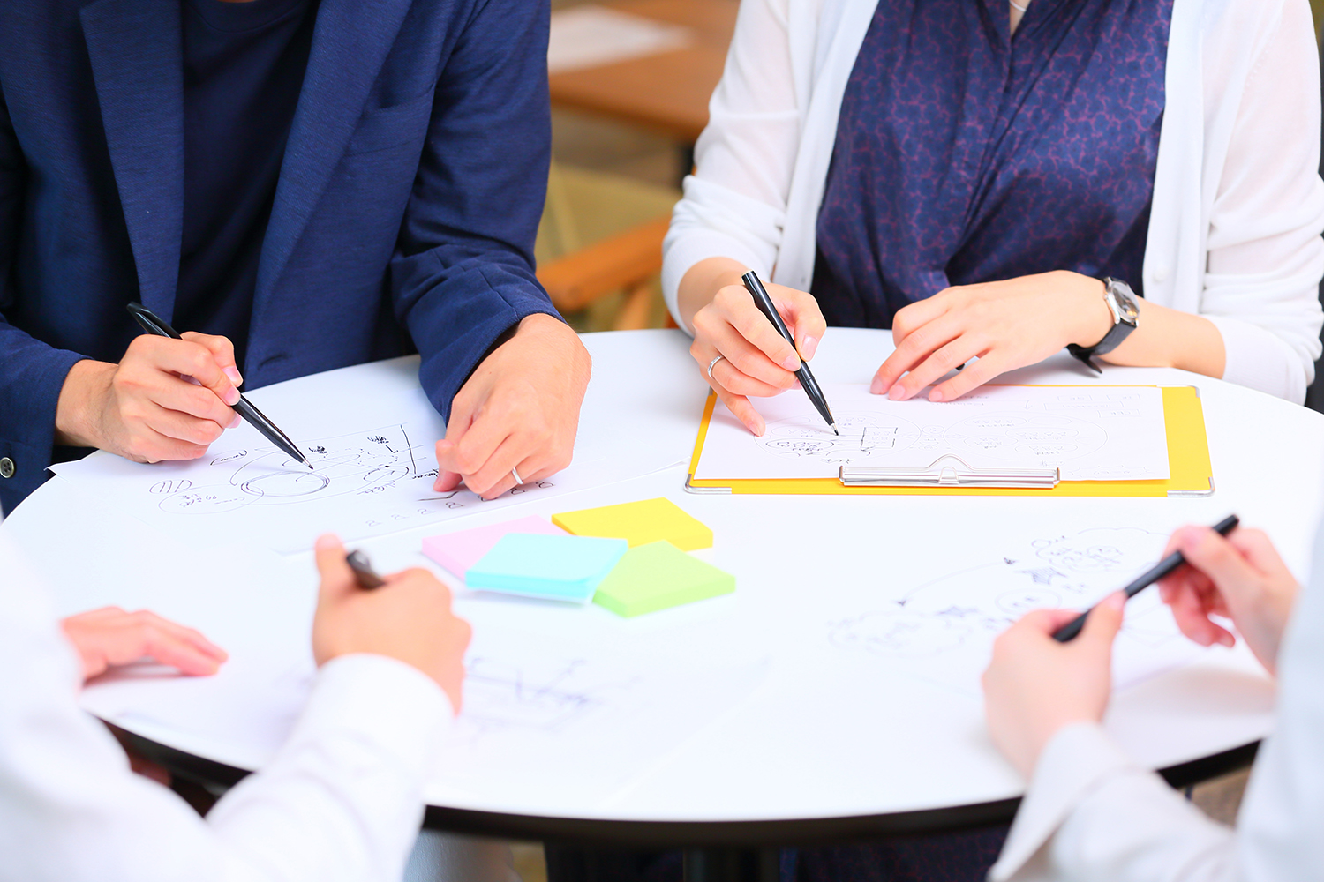
他人に目標をたててもらうワークショップ

Slide 3
写真
ファシリテータ
谷目 太郎
簡単な自己紹介文を入れましょう。

Slide 4
研修内容に合わせて
目的をカスタマイズして
ください。
本日の目的
他人の視点を通して、目標や行動の選択肢を見つける。
活かし合う関係をつくり、参加者同士の一体感を得る。
Before
After
将来のもやもや
可能性が広がる。
選択肢が増えている。
顔見知り
同期同士の
一体感が高まる。

Slide 5
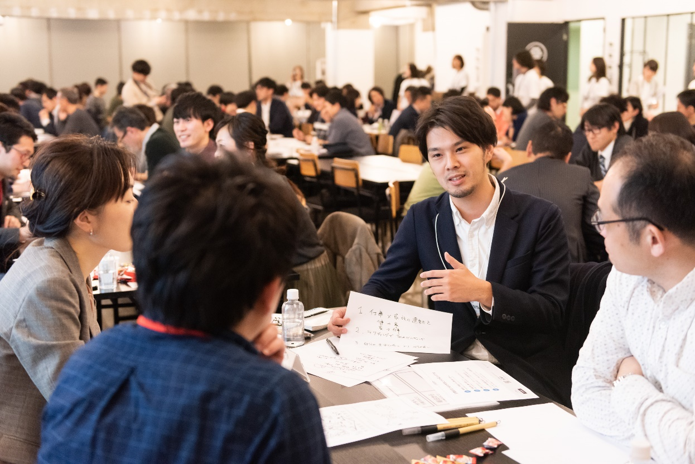
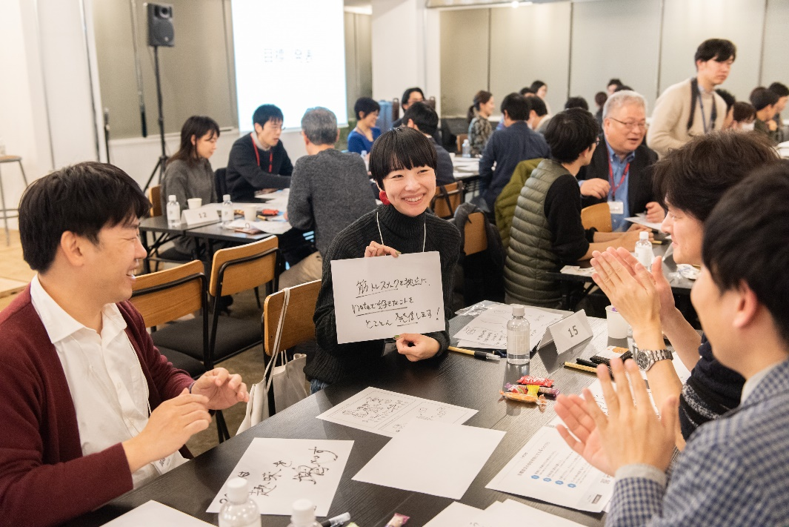
「タニモク」
4人or３人１組：他人の視点を活用することで、自分の活かし方がわかり、
前向きな目標や行動の切り口が得られる、「ワークショップ」です。
Notes:
（ファシリテーターが抑えておくべきこと） ※タニモクが何かを説明する。
今日の目的を実現する強力なツールが「タニモク」というワークショップです。
（ファシリテーターより）「タニモク」やったことある人って、どのくらいいますか？ というのを、一度参加者に質問してみる。
これによって、全体の状況もわかるとともに、参加者各人も、「ああ、そういう感じなんだ」と、周囲を把握できるので。そのうえで「初心者でOKです」という
話でのフォローを行うことで、すべての参加者が、安心することができる。

Slide 6
「タニモク」の特長
自分の頭ではなく、他の人の頭を使って新しい解決法の切り口を知る
特定の状況
自分の頭
目標／行動
（いつもと同じ）
Aさんの頭
解決法①
特定の状況
Bさんの頭
解決法②
Cさんの頭
解決法③

Slide 7
思いもしない可能性が見つかる。
新しい関係が生まれる。

Slide 8
任意
スライド
（アイスブレイク）
※5分程度でできるもの推奨

Slide 9
それぞれの役割
オープンに、ざっくばらんに語り合う
お互いの視点も持ち寄り、相互作用によって刺激しあい、新たな発見を得る
参加者のみなさん
進行・話し合いのプロセスのガイド
オンラインの機能説明やフォロー
ファシリテーター ●●

Slide 10
本日の流れ
「タニモク」ワークの説明
１
「タニモク」ワーク（前半）
２
※休憩 ※ ●●:●● ごろ を予定しています。
「タニモク」ワーク（後半）
３
「具体化」ワーク
４
まとめ
５
※終了は ●●:●● ごろ を予定しています。

Slide 11
任意
スライド
参加者移動と
席のマッチングを行う場合に
ご活用ください。
席の移動
普段話をしない人と関わりあう。
4人１組のグループになってください。
Notes:
（ファシリテーターが抑えておくべきこと）
・席を立ってもらう。
・まずは見渡してもらって、ふだん、お話をしないひととつながってもらう。
※主体的に動いてもらう。
※席移動を含めた方が体を動かすことで場の熱量があがり、次のワークへの期待感が高まる。

Slide 12
任意
スライド
参加者移動と
席のマッチングを行う場合に
ご活用ください。
チェックイン！！
１人２分
現在の仕事、いまの気持ちを簡単にシェア！
Notes:
実際にグループになったひとと打ち解けあう時間。
簡単に自己紹介、いまの仕事、いまの気持ちをシェアしてもらう。

Slide 13
「タニモク」ワーク
手順の説明

Slide 14
「タニモク」のおおまかな進め方
3人か4人に
修正を行ってください
1
カフェスタイルのテーブルに３or4人で座る
2
一人ずつ、自分の目標を
約30分でたててもらう
3
テーブルの上のA４紙に、出たアイデアや感じたことなどを自由に書き込む

Slide 15
一人あたりの時間の進め方（約30分）
1
主人公が「これまでの体験」を簡単に説明する
５分
2
主人公が質疑応答を受ける
9分
3
他の人が主人公の「理想の姿」を考え、まとめる
4分
4
他の人が主人公に対してプレゼンテーションする
2人分で
12分

Slide 16
一人あたりの時間の進め方（約30分）
1
主人公が「これまでの体験」を簡単に説明する
５分
2
主人公が質疑応答を受ける
9分
3
他の人が主人公の「理想の姿」を考え、まとめる
4分
4
他の人が主人公に対してプレゼンテーションする
３人分で
12分

Slide 17
一人あたりの時間の進め方（約30分）
1
主人公が「これまでの体験」を簡単に説明する
５分
2
主人公が質疑応答を受ける
9分
3
他の人が主人公の「理想の姿」を考え、まとめる
4分
4
他の人が主人公に対してプレゼンテーションする
３人分で
12分

Slide 18
一人あたりの時間の進め方（約30分）
1
主人公が「これまでの体験」を簡単に説明する
５分
2
主人公が質疑応答を受ける
9分
3
他の人が主人公の「理想の姿」を考え、まとめる
4分
4
他の人が主人公に対してプレゼンテーションする
３人分で
12分

Slide 19
一人あたりの時間の進め方（約30分）
1
主人公が「これまでの体験」を簡単に説明する
５分
2
主人公が質疑応答を受ける
9分
3
他の人が主人公の「理想の姿」を考え、まとめる
4分
4
他の人が主人公に対してプレゼンテーションする
３人分で
12分

Slide 20
（参考）Tips
【主人公】による自分の説明は、さらっと流し、 その後の質疑応答に重点を置いてください。
仕事の話だけでなく、プライベートの話もすると、 目標設定の話題が
膨らみます。
【主人公】へのプレゼンの際には、 「私が●●さんだったら…」と枕詞を
つけてください。

Slide 21
これまでの体験を整理する
「ライフラインチャート」
をつくろう。（５分）

Slide 22
ライフラインチャート
のつくり方

Slide 23
ライフラインチャート
→「軸」を見つける。

Slide 24
ファシリテーター
はモデルになる
ライフラインチャートを
作成、説明に使ってください。
縦軸・横軸はワークの趣旨に
合わせて変更を推奨します。
充実度（＋）
（学生／就活）
（内定～いま）
Time
充実度（－）
充実していたときの特徴
充実していないときの特徴
Notes:
（ファシリテーターが抑えておくべきこと）
・自分自身のライフラインチャートの実例を見せて、ワークのゴールイメージができるようにする。
・充実していたとき、充実していないときの特徴を言葉にしてもらう。難しい場合は、タグでもOK。
・作業時間が難しそうな場合は、事前宿題としてもOK。

Slide 25
「タニモク」をスタートします！

Slide 26
1人目
一人あたりの時間の進め方（約30分）
1
主人公が「これまでの体験」を簡単に説明する
5分
2
主人公が質疑応答を受ける
9分
3
他の人が主人公の「理想の姿」を考え、まとめる
4分
4
他の人が主人公に対してプレゼンテーションする
３人分で
12分

Slide 27
1人目
一人あたりの時間の進め方（約30分）
1
主人公が「これまでの体験」を簡単に説明する
５分
2
主人公が質疑応答を受ける
9分
3
他の人が主人公の「理想の姿」を考え、まとめる
4分
4
他の人が主人公に対してプレゼンテーションする
３人分で
12分

Slide 28
価値観を深掘りする質問
✔
満足感・充実感が「高いとき」にはどんな傾向がありますか？
✔
満足感・充実感が「低いとき」にはどんな傾向がありますか？
✔
困難が目の前にあったとき、あなたを奮い立たせてきたものは何ですか？
✔
最近あった、感動したこと。喜びに溢れたことは何ですか？
自分がやる意味、貢献できていると感じるのはどんなときですか？
あなたが恐れている、人生の「失敗」とは何ですか？
入社の動機をぜひ教えてください。
✔
✔
✔
Notes:
（ファシリテーターが抑えておくべきこと）
・出来事の質問よりも、主人公（＝目標をたててもらうひと）のうちに秘めた価値観を深堀する質問を多めにするよう促すと、参加者の気づきにつながる。
・入社動機をシェアしあうことで、それぞれのモチベーションを高めあう効果があります。質問例としてピックアップする。

Slide 29
1人目
一人あたりの時間の進め方（約30分）
1
主人公が「これまでの体験」を簡単に説明する
５分
2
主人公が質疑応答を受ける
9分
3
他の人が主人公の「理想の姿」を考え、まとめる
4分
4
他の人が主人公に対してプレゼンテーションする
３人分で
12分
Notes:
（ファシリテーターが抑えておくべきこと）
目標をたててもらう主人公は、この時間が貴重な休憩時間になる。
事前に、テーブルをひとつ用意しておき、各テーブルの主人公を集めるとテーブル内のグループ以外のネットワークが広がりやすい。

Slide 30
任意
スライド
充実度（＋）
Time
充実度（－）

Slide 31
任意
スライド
「３年後の理想の姿」を考えてみる。
充実度（＋）
Time
３年後
・３年後の理想の姿
・こんな風になれていたら
最高だなと思う状態
充実度（－）

Slide 32
1年後などワークの
趣旨に合わせて
カスタマイズしてください
私が〇〇〇（主人公の名前）だったら、
（３年後の目標：理想の姿）
□□□□□□□□□□□□
□□□□□□□□□□□□
実現するための行動として、
１．△△△△△△△△△△△△△△△
２．△△△△△△△△△△△△△△△
３．△△△△△△△△△△△△△△△
Notes:
（ファシリテーターが抑えておくべきこと）
TIPS：目標は、主観で、大胆に、無責任にたててください。 主観が大事です。 選ぶのは主人公なので、無責任にたててください。 と伝える。 目標：理想の姿や状態目標、こうなってたらいいなということ。
行動：それを実現するための具体的なアクション。
と参加者に伝えること。

Slide 33
1人目
一人あたりの時間の進め方（約30分）
1
主人公が「これまでの体験」を簡単に説明する
５分
2
主人公が質疑応答を受ける
9分
3
他の人が主人公の「理想の姿」を考え、まとめる
4分
4
他の人が主人公に対してプレゼンテーションする
３人分で
12分

Slide 34
2人目
一人あたりの時間の進め方（約30分）
1
主人公が「これまでの体験」を簡単に説明する
5分
2
主人公が質疑応答を受ける
9分
3
他の人が主人公の「理想の姿」を考え、まとめる
4分
4
他の人が主人公に対してプレゼンテーションする
３人分で
12分

Slide 35
2人目
一人あたりの時間の進め方（約30分）
1
主人公が「これまでの体験」を簡単に説明する
５分
2
主人公が質疑応答を受ける
9分
3
他の人が主人公の「理想の姿」を考え、まとめる
4分
4
他の人が主人公に対してプレゼンテーションする
３人分で
12分

Slide 36
2人目
一人あたりの時間の進め方（約30分）
1
主人公が「これまでの体験」を簡単に説明する
５分
2
主人公が質疑応答を受ける
9分
3
他の人が主人公の「理想の姿」を考え、まとめる
4分
4
他の人が主人公に対してプレゼンテーションする
３人分で
12分

Slide 37
1年後などワークの
趣旨に合わせて
カスタマイズしてください
私が〇〇〇（主人公の名前）だったら、
（３年後の目標：理想の姿）
□□□□□□□□□□□□
□□□□□□□□□□□□
実現するための行動として、
１．△△△△△△△△△△△△△△△
２．△△△△△△△△△△△△△△△
３．△△△△△△△△△△△△△△△
Notes:
（ファシリテーターが抑えておくべきこと）
TIPS：目標は、主観で、大胆に、無責任にたててください。 主観が大事です。 選ぶのは主人公なので、無責任にたててください。 と伝える。 目標：理想の姿や状態目標、こうなってたらいいなということ。
行動：それを実現するための具体的なアクション。
と参加者に伝えること。

Slide 38
2人目
一人あたりの時間の進め方（約30分）
1
主人公が「これまでの体験」を簡単に説明する
５分
2
主人公が質疑応答を受ける
9分
3
他の人が主人公の「理想の姿」を考え、まとめる
4分
4
他の人が主人公に対してプレゼンテーションする
３人分で
12分

Slide 39
任意
スライド
休 憩
（15分）
お疲れ様でした！ここで休憩を取ります。
お手洗いなど行かれてください。
Notes:
（ファシリテーターが抑えておくべきこと） 休憩時間も参加者同士の談笑やネットワークが広がりやすい時間。
ファシリテーターもひととひとのつながりをつくるよう、積極的に声をかけるとネットワークが広がりやすくなる。

Slide 40
3人目
一人あたりの時間の進め方（約30分）
1
主人公が「これまでの体験」を簡単に説明する
5分
2
主人公が質疑応答を受ける
9分
3
他の人が主人公の「理想の姿」を考え、まとめる
4分
4
他の人が主人公に対してプレゼンテーションする
３人分で
12分

Slide 41
3人目
一人あたりの時間の進め方（約30分）
1
主人公が「これまでの体験」を簡単に説明する
５分
2
主人公が質疑応答を受ける
9分
3
他の人が主人公の「理想の姿」を考え、まとめる
4分
4
他の人が主人公に対してプレゼンテーションする
３人分で
12分

Slide 42
3人目
一人あたりの時間の進め方（約30分）
1
主人公が「これまでの体験」を簡単に説明する
５分
2
主人公が質疑応答を受ける
9分
3
他の人が主人公の「理想の姿」を考え、まとめる
4分
4
他の人が主人公に対してプレゼンテーションする
３人分で
12分

Slide 43
1年後などワークの
趣旨に合わせて
カスタマイズしてください
私が〇〇〇（主人公の名前）だったら、
（３年後の目標：理想の姿）
□□□□□□□□□□□□
□□□□□□□□□□□□
実現するための行動として、
１．△△△△△△△△△△△△△△△
２．△△△△△△△△△△△△△△△
３．△△△△△△△△△△△△△△△
Notes:
（ファシリテーターが抑えておくべきこと）
TIPS：目標は、主観で、大胆に、無責任にたててください。 主観が大事です。 選ぶのは主人公なので、無責任にたててください。 と伝える。 目標：理想の姿や状態目標、こうなってたらいいなということ。
行動：それを実現するための具体的なアクション。
と参加者に伝えること。

Slide 44
3人目
一人あたりの時間の進め方（約30分）
1
主人公が「これまでの体験」を簡単に説明する
５分
2
主人公が質疑応答を受ける
9分
3
他の人が主人公の「理想の姿」を考え、まとめる
4分
4
他の人が主人公に対してプレゼンテーションする
３人分で
12分

Slide 45
4人目
一人あたりの時間の進め方（約30分）
1
主人公が「これまでの体験」を簡単に説明する
5分
2
主人公が質疑応答を受ける
9分
3
他の人が主人公の「理想の姿」を考え、まとめる
4分
4
他の人が主人公に対してプレゼンテーションする
３人分で
12分

Slide 46
4人目
一人あたりの時間の進め方（約30分）
1
主人公が「これまでの体験」を簡単に説明する
５分
2
主人公が質疑応答を受ける
9分
3
他の人が主人公の「理想の姿」を考え、まとめる
4分
4
他の人が主人公に対してプレゼンテーションする
３人分で
12分

Slide 47
4人目
一人あたりの時間の進め方（約30分）
1
主人公が「これまでの体験」を簡単に説明する
５分
2
主人公が質疑応答を受ける
9分
3
他の人が主人公の「理想の姿」を考え、まとめる
4分
4
他の人が主人公に対してプレゼンテーションする
３人分で
12分

Slide 48
1年後などワークの
趣旨に合わせて
カスタマイズしてください
私が〇〇〇（主人公の名前）だったら、
（３年後の目標：理想の姿）
□□□□□□□□□□□□
□□□□□□□□□□□□
実現するための行動として、
１．△△△△△△△△△△△△△△△
２．△△△△△△△△△△△△△△△
３．△△△△△△△△△△△△△△△
Notes:
（ファシリテーターが抑えておくべきこと）
TIPS：目標は、主観で、大胆に、無責任にたててください。 主観が大事です。 選ぶのは主人公なので、無責任にたててください。 と伝える。 目標：理想の姿や状態目標、こうなってたらいいなということ。
行動：それを実現するための具体的なアクション。
と参加者に伝えること。

Slide 49
4人目
一人あたりの時間の進め方（約30分）
1
主人公が「これまでの体験」を簡単に説明する
５分
2
主人公が質疑応答を受ける
9分
3
他の人が主人公の「理想の姿」を考え、まとめる
4分
4
他の人が主人公に対してプレゼンテーションする
３人分で
12分

Slide 50
個人目標を
まとめてみる。
10分

Slide 51
効果を高めるコツ

Slide 52
今すぐ 行動に移すこと
１週間後までに 行動すること
半年後までに 準備すること

Slide 53
目標
３年後、こういう状態にしたい。
今すぐ
実現するための行動
行動すること
1週間後までに
実現するための行動
行動すること
半年後までに
実現するための行動
準備すること

Slide 54
任意
スライド
20分
目標のフィードバック
一人5分：目標のシェアとフィードバック

Slide 55
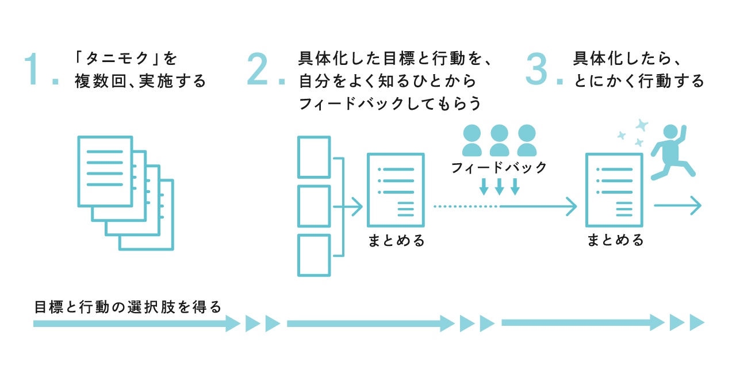

Slide 56
今日のまとめ
８分
Notes:
（ファシリテーターが抑えておくべきこと）
今日の目的をまずは振り返る
・目標をたてて、将来につながる行動につなげること。
・同期同士の一体感が高まること。
→どうでしたか？ 達成できましたか？ と声掛けしてみる。
また、目標をたてることでモチベートされたという声があれば、次の「対話の型」の説明を行う。
「対話の型」を持ち帰ることで、同期同士の定期的な目標／振り返りにつなげてもらう。

Slide 57
もやもや
Notes:
＜対話の型＞
今日のスタートは、将来のことはまだもやもや。具体がない状態だった（かもしれない）

Slide 58
聴いてくれる
人がいる
想いを話す
もやもや
Notes:
＜対話の型＞
今日は、テーブルの周りのひとが真剣に耳を傾けてくれたおかげで主人公は自分の想いを語った。

Slide 59
聴いてくれる
人がいる
想いを話す
客観的かつ肯定的な
目標の提案
意見を踏まえた
自己決定
もやもや
Notes:
＜対話の型＞
主人公の想いに対して、まわりはしっかりと受け止め、否定せず、質問をした。
そして、客観的かつ肯定的な目標提案を行い、主人公の選択肢を広げた。
最後に、主人公は自分の意志で目標やこれからの行動を言葉にまとめました。
実は、こちらはコーチングのプロセスといっしょで、今日はタニモクを通して相互にコーチングを行っていました。

Slide 60
聴いてくれる
人がいる
想いを話す
客観的かつ肯定的な
目標の提案
意見を踏まえた
自己決定
もやもや
Notes:
＜対話の型＞
そして、大事なポイントは、主人公の話を否定せず、肯定的に受け止めて目標の提案を行ったこと。
これがダメだから、●●すべきという言葉はなかったですよね？ 客観的かつ肯定的な提案だから主人公も受け止めることができる。

Slide 61
聴いてくれる
人がいる
想いを話す
客観的かつ肯定的な
目標の提案
意見を踏まえた
自己決定
もやもや
聴いてくれる
人がいない
話す機会もない
Notes:
＜対話の型＞
もうひとつは、真剣に話を聴いてくれたということ。
真剣に話を聴いてくれるからこそ、想いを話すことができる。
ぜひ、今後もやもやしたときがあったら、この対話の型を思い出し、これからの目標や行動のヒントを得てください。 と参加者に説明。

Slide 62
「タニモク」：他人と目標を考える。
言語化
自分の目標や行動
本人
他人
他人
他人
他人
フィード
バック
フィード
バック
Notes:
＜具体化プロセス＞
・自分のたてた目標や行動をまわりのひとからフィードバックをもらうことで、より腹落ちできる。
・自分だけで詳細化するのではなく、積極的にフィードバックをもらうことの重要性を伝える。

Slide 63
Notes:
＜最後のまとめ＞
１：タニモクを行い、目標と行動の選択肢を得る
２：具体化した目標と行動に対してまわりのひとから積極的にフィードバックをもらい、具体化する。
３：具体化したら行動する
目標をたてて、これからの行動を具体化すること。仲間を得ること。そして、それをつくる「対話の型」を覚えること。
それが今日のタニモクワークだった、と総括し、終了。

Slide 64
おつかれさまでした
他人に目標をたててもらうワークショップ

